Slide 1
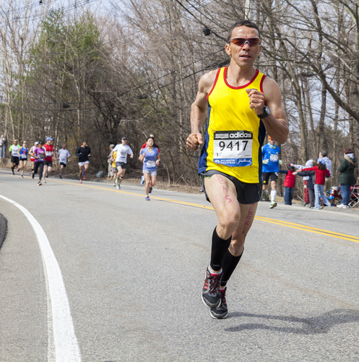
Aplikasi Atletik
Maheswara Athalla Wijanarko (A11.2018.11464)
Anggun Suasana (A11.2018.11474)
Akhmad Sodikin (A11.2018.11484)
Rajendra Ekstya Oktananda (A11.2018.11494)

Slide 2
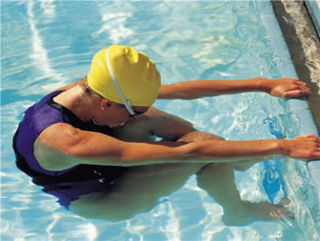
Pendahuluan
Aplikasi ini adalah aplikasi yang bisa digunakan sebagai pencatat data waktu dalam lomba atletik

Slide 3
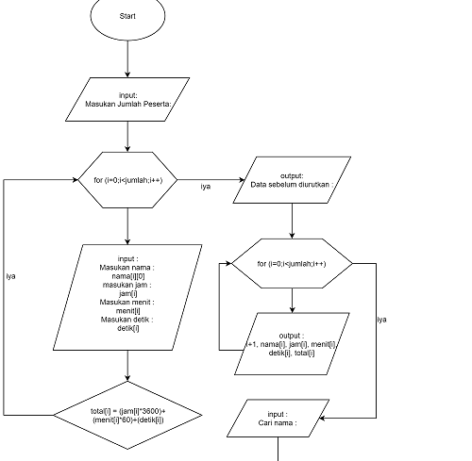
Flowcart aplikasi

Slide 4
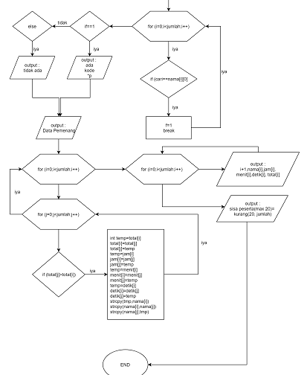

Slide 5
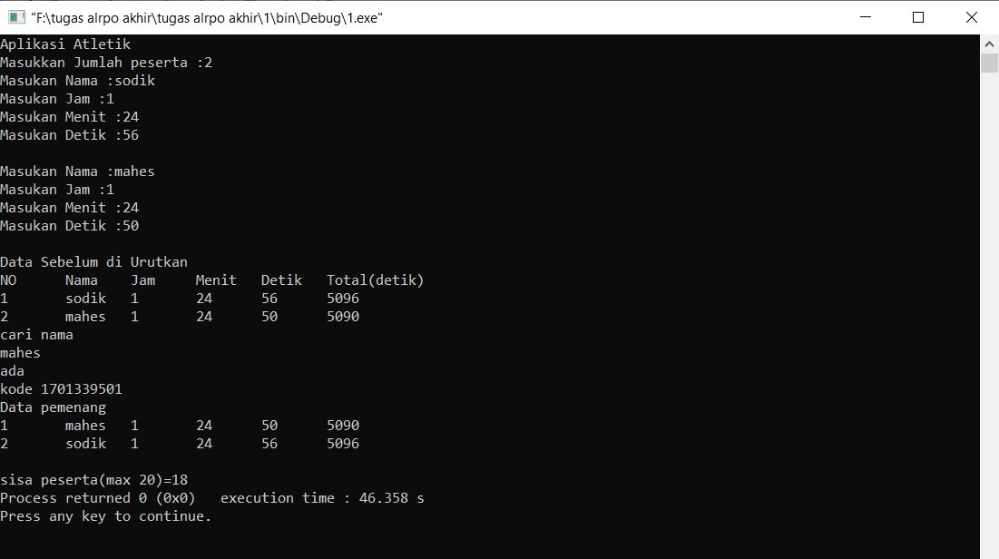
Hasil program

Slide 6
Kelebihan program
Program ini dapat mempermudah pengguna untuk mencatat hasil waktu yang ia peroleh.
Aplikasi ini dapat langsung mengurutkan catatan waktu yang terbaik.

Slide 7
kesimpulan
Program ini ditujukan untuk panitia lomba atletik untuk menghitung waktu peserta lomba dari berbagai jenis lomba atletik.

Slide 8
Saran
Kami sebagai pembuat program ini merasa bahwa program kami masih belum sempurna dan program ini masih terlalu sederhana.

